Slide 1
Comment faire évoluer
le système de publication académique
en faisant passer l’intérêt des chercheurs
devant celui des maisons d’édition?
Marie Farge
CNRS-INSMI et ENS Paris
Institut de Mathématiques de Marseille
Colloquium du 15 Juin 2018

Slide 2
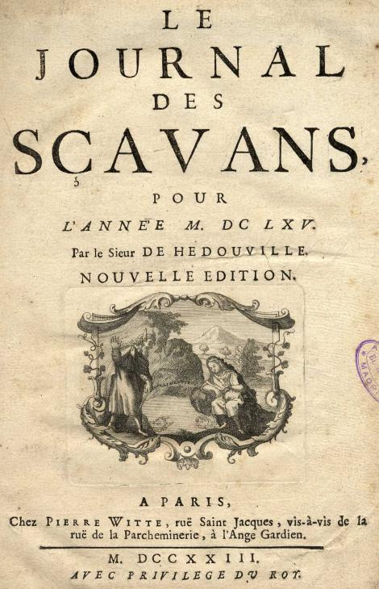
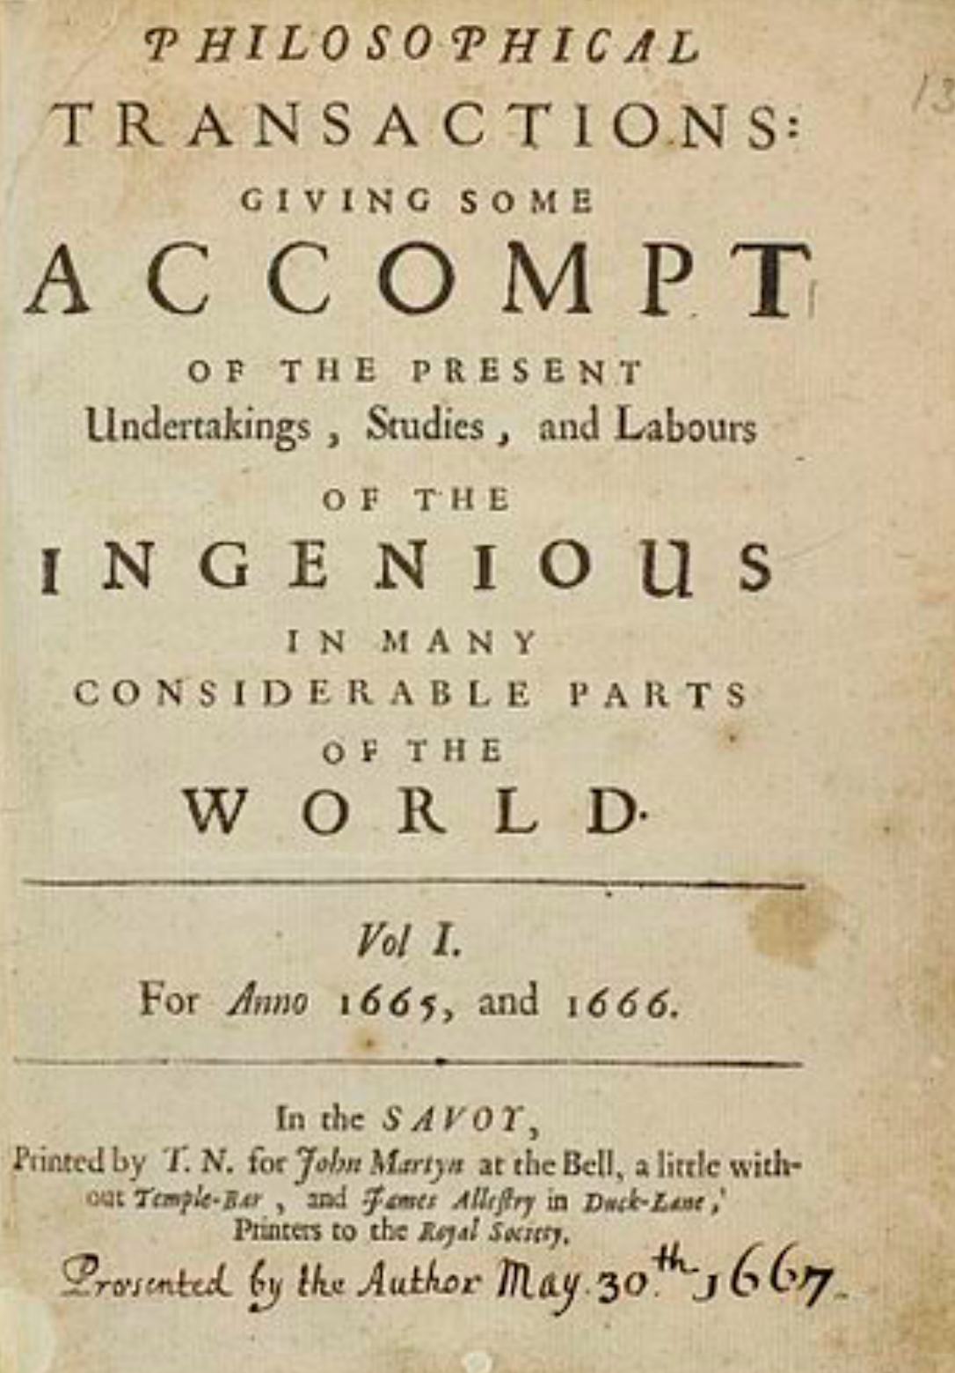
Les premières revues scientifiques
Paris, 5 Janvier 1665
Londres, 6 Mars 1665

Slide 3
Le système de publication académique
Publier les résultats de la recherche veut dire les rendre publiques
afin qu’ils puissent être reproduits, utilisés et améliorés par d’autres.
La publication dans des revues à comité de lecture
est la colonne vertébrale qui assure la validation collective
des articles de recherche grâce à l’évaluation par les pairs.
Les pairs sont des chercheurs spécialistes du sujet traité par la revue,
qui vérifient si les résultats présentés dans les articles soumis
sont originaux, non erronés et si les articles sont compréhensibles,
et suffisamment intéressants pour être publiés.
Afin de préserver leur objectivité les pairs doivent être
indépendants de la maison d’édition et non rétribués par celle-ci.

Slide 4
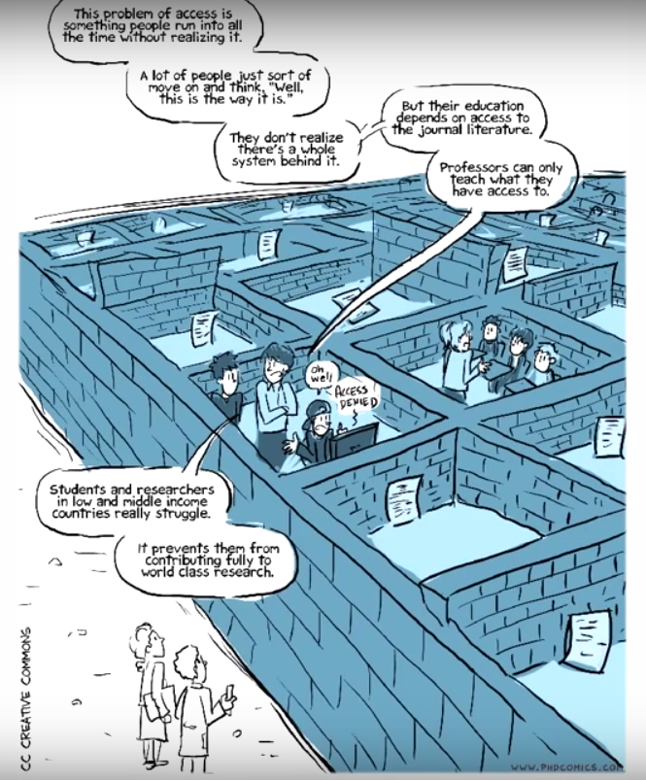
Aujourd’hui
les revues
sont à péage
Les chercheurs soumettent leurs articles en version électronique ‘prêts à imprimer’ et les évaluent gratuitement, mais doivent payer les maisons d’édition pour les lire et/ou publier.
Depuis vingt ans,
les principales revues
de recherche ont été rachetées par quelques
‘majors’ de l’édition.
What is Open Access?
www.phdcomics.com/TV

Slide 5
A qui appartiennent les publications ?
La publication se fait aujourd’hui selon trois modèles économiques :
les revues par abonnement, où la lecture est payante,
les revues en accès libre (Open Access) de type Gold OA,
où la lecture est gratuite mais la publication est payante,
les revues hybrides, où lecture et publication sont payantes.
Les maisons d'édition possèdent les articles (les chercheurs doivent leur céder gratuitement leurs droits d’auteur), les revues, ainsi-que les plate-formes d’évaluation, de publication et de bibliométrie.
Depuis vingt ans le marché mondial des publications de recherche est sous le contrôle de quelques ‘majors’ (Elsevier, Springer Nature, Wiley-Blackwell, Taylor&Francis), dont les profits vont jusqu'à 40%, ceci au détriment des contribuables finançant la recherche publique.

Slide 6
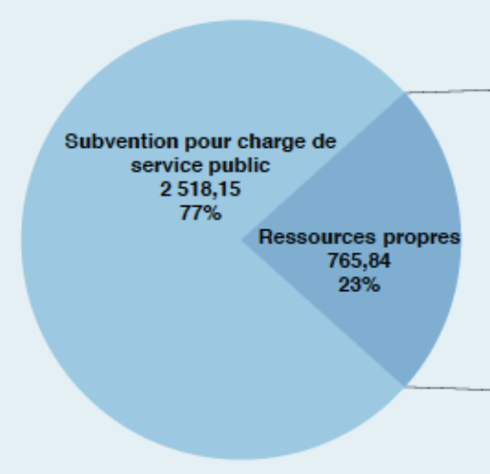
Quatre ‘majors’ dominent le marché
Quatre sociétés commerciales privées dominent le ‘marché’ des revues :
Elsevier, Springer Nature, Wiley-Blackwell et Taylor&Francis.
>>
8.4 Milliards €
C. A. de Reed-Elsevier en 2017
3.3 Millards €
Budget du CNRS en 2017
http://www.elsevier.com
http://www.cnrs.fr/fr/le-cnrs

Slide 7
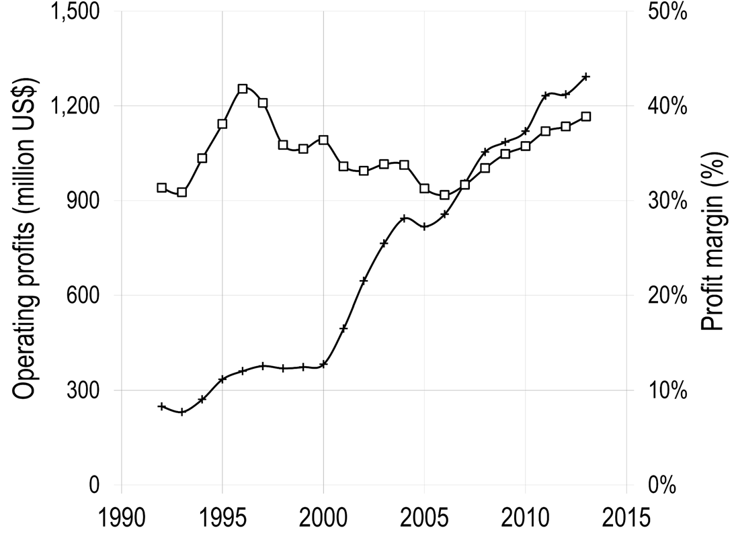
Profits opérationnels et marge de profit de Reed-Elsevier pour sa
division Scientifique, Technique et Médicale (STM) de 1990 à 2015
Profits opérationnels
Marge de profit
1.2 billion US$
Vincent Larivière et al., The Oligopoly of Academic Publishers,
PLOS one, 10th June 2015

Slide 8
Le système actuel date de l’imprimerie
Aujourd’hui les maisons d'édition possèdent les revues, les plateformes, qui sont utilisées pour l’évaluation et la diffusion des articles, et le plus souvent les articles car elles obligent les chercheurs à leur céder gratuitement leurs droits d’auteur.
Ce modèle économique date de l’ère de l’imprimerie et que l’on n’avait pas Internet, mais n’a plus de sens à l’ère numérique, sinon d’augmenter le profit des ‘majors’ et de leurs actionnaires.
Les chercheurs doivent reprendre le contrôle des revues
(dont ils assurent l’évaluation par les pairs) et des articles (qu’ils écrivent) afin de maximiser leur dissémination grâce à Internet.
Pour en savoir plus, voir sur YouTube :
#DataGueule 63, Privés de savoir?

Slide 9
Ce dont les chercheurs ne veulent plus
Ordre donné par Elsevier en 2012 à un chercheur, dont l’article
venait d’être accepté par le comité de lecture de la revue
Fluids and Structures, pour augmenter l’impact facteur de cette revue
XXX
…

Slide 10
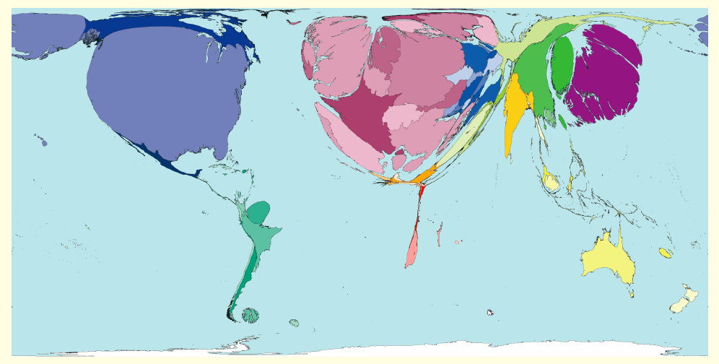
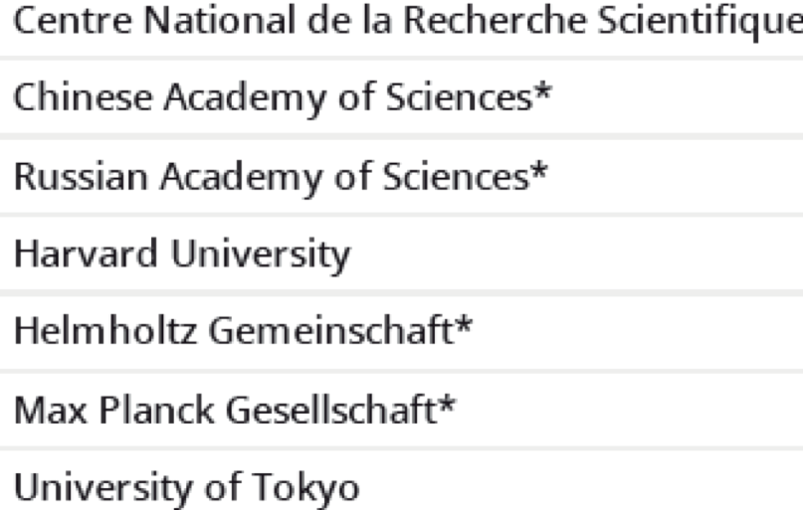
L’auteur-payeur (Gold OA) est dangereux
Nombre d’articles de recherche publiés divisé
par le nombre d’habitants
de chaque pays
http://www.worldmapper.org
Si les chercheurs doivent payer
les maisons d’édition pour publier
leurs articles en accès libre,
la recherche française coure à la
banqueroute, et il faudra peut-être
empêcher les chercheurs de publier!
http://www.scimagoir.com

Slide 11
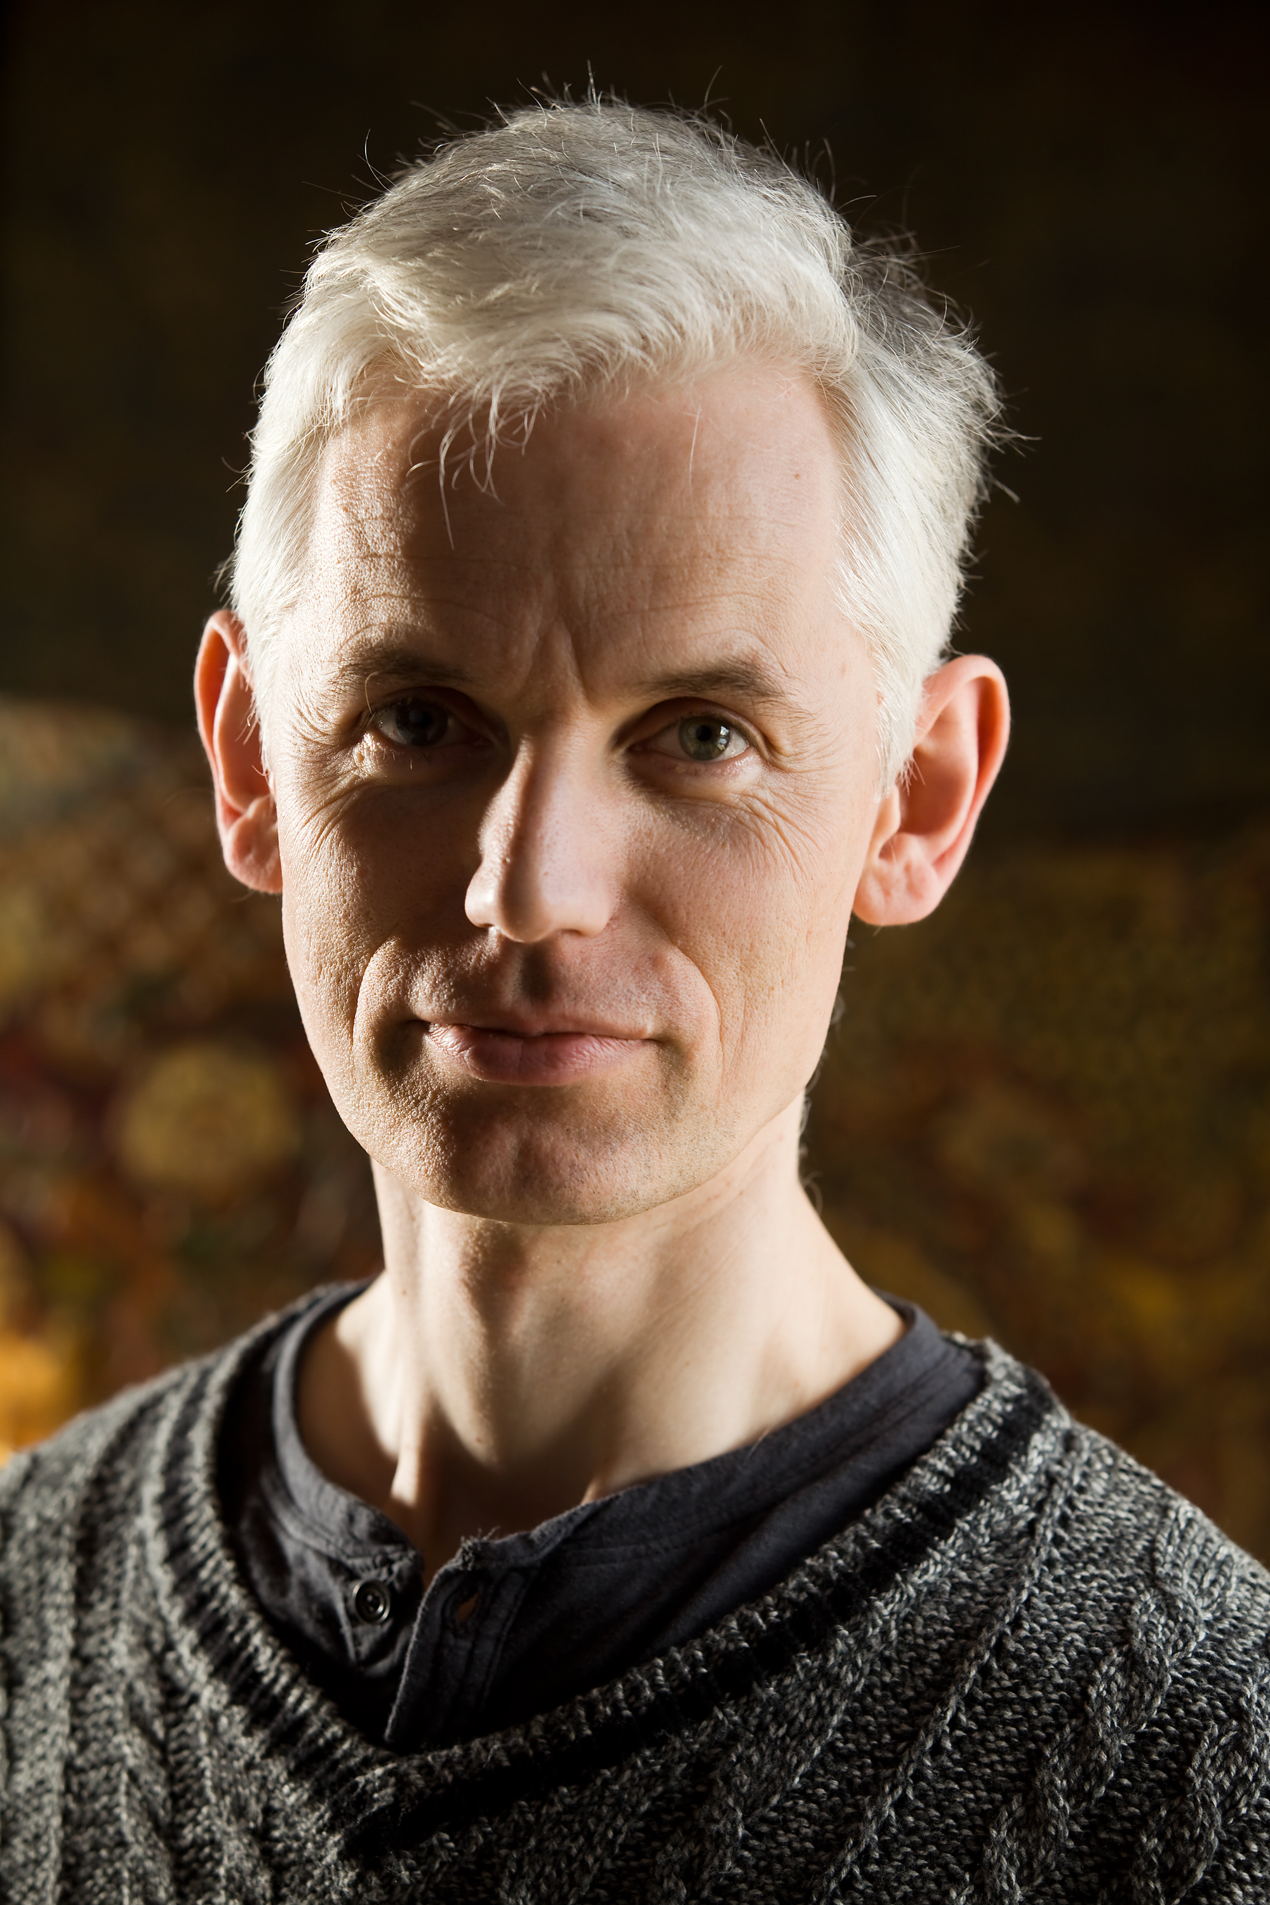
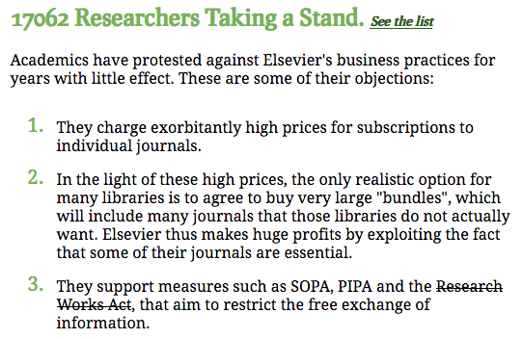
Le mouvement ‘The Cost of Knowledge’
Tim Gowers et 33 collègues mathématiciens ont appelé en 2012
à boycotter Elsevier et réussi ainsi à stopper le Research Works Act,
une proposition de loi au Congrès des USA suite au lobbying Elsevier.
Sir Tim Gowers,
Fields medal 1998
http://www.thecostofknowledge.com/

Slide 12
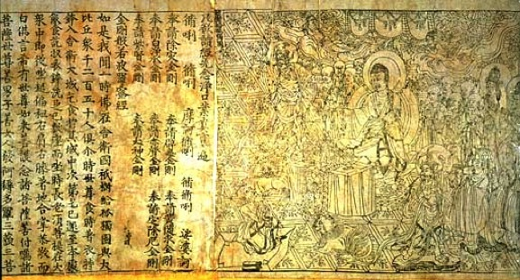
Les chercheurs reprennent le contrôle
`Il est indispensable que les chercheurs puissent développer
une troisième voie, beaucoup moins coûteuse […] Elle est appelée
'Diamond OA' et se caractérise par le fait que ni le lecteur ni l'auteur
ne doivent payer et que le journal appartient non plus à une maison
d’édition mais au comité éditorial […] un collège de chercheurs qui
se charge de la publication des articles avec l'aide d'unités de service
dont le rôle est d'assurer la publication des articles retenus’
Marie Farge, Note pour la ministre de la recherche, Juin 29th 2012
http://openscience.ens.fr/MARIE_FARGE/
Diamond Sutra,
the earliest complete survival
of a dated printed book,
China, 11th May 868
British Library, London

Slide 13
Ce que proposent les chercheurs
Les auteurs gardent leur droit d’auteur
et mettent leurs articles en Diamond OA
sous une licence Creative Commons CC-BY.
Les journeaux appartiennent aux comités éditoriaux,
composés exclusivement de chercheurs qui continuent
d’assurer bénévolement l’évaluation par les pairs.
Les institutions publiques financent et possèdent les plateformes
d’évaluation et de publication, développées en logiciel libre.
Les bibliothécaires aident les chercheurs à publier leurs articles
grâce aux plateformes et les maisons d’édition assurent divers services
après avoir été mises en concurrence par appel d’offre.

Slide 14
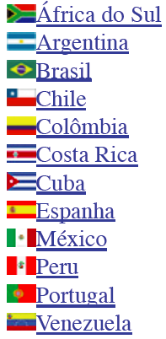
Quelques plateformes publiques existent
+
Créée en 1999
par Marin Dacos,
elle publie
483 revues
en accès libre
et est financée sur
fonds publics:
CNRS, EHESS, BSN,
universités d’ Avignon
et d’Aix-Marseille.
Créée en 1999
par Abel Packer,
elle publie
1285 revues
en accès libre
et est financée sur
fonds publics:
FAPESP, CNPq,
et BIREME.
+
http//www.scielo.br
https://journals.openedition.org/

Slide 15
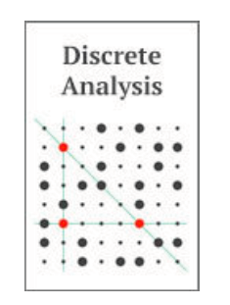
Exemples de revues en ‘Diamond OA’
1
//www.ipol.im ISSN : 2105-1232 DOI : 10.5201/ipol
Fondée en 2010 par Jean-Michel Morel, IPOL a 41 éditeurs.
Cette revue est financée par le CNES, l’ERC et 13 institutions publiques.
Chaque article contient le texte, l’algorithme et le code source,
qui tous sont évalués par les pairs. La plateforme de la revue offre
la possibilités de tout tester par soi-même et d’archiver les
résultats obtenus.
2
http://discreteanalysisjournal.com ISSN : 2397-3129
Foundée en 2015 par Tim Gowers, la revue DA a
12 editors. C’est un épi-journal qui s’appuie sur
l’archive ouvertet arXiv. Le comité éditorial utilise le
logiciel Scholastica (10€/article) pour la révision par les pairs.

Slide 16
Création du Centre Mersenne en 2018
Plateforme d’évaluation par les pairs et de publication
en accès libre et gratuit, pour les lecteurs et les auteurs,
de revues académiques à comité de lecture
pour les articles mis en page sous LaTeX.
Elle a été créée en Janvier 2018 à Grenoble par Thierry Bouche dans le cadre de la cellule Mathdoc (unité mixte CNRS-UGA).
Principes directeurs:
Qualité de l’évaluation par les pairs,
Service public non lucratif,
Archivage pérenne,
Transparence sur les coûts et la sélection des revues.
https://www.centre-mersenne.org/

Slide 17
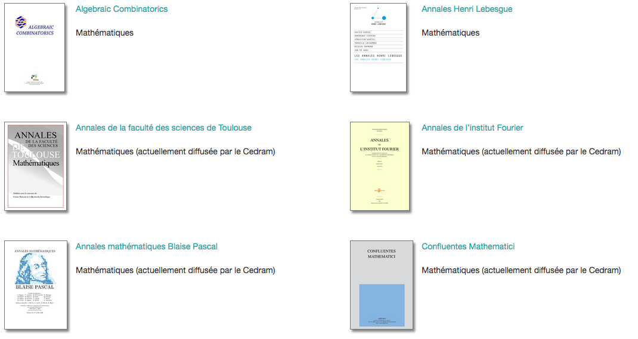
Revues publiées par le Centre Mersenne

Slide 18
Revues publiées par le Centre Mersenne

Slide 19
La meilleure solution actuelle
Aujourd’hui les ‘majors’ de l’édition imposent leur modèle dit ‘doré’,
où les chercheurs doivent payer pour publier leurs articles. Ceci est inadmissible du point de vue éthique et conduit à la création
de nombreuses revues de mauvaises qualité, voire ‘bidons’.
http://openscience.ens.fr/MARIE_FARGE2011_AVIS_COMITE_ETHIQUE_CNRS
La meilleure façon de gérer la transition est le modèle Green OA, où les chercheurs publient dans les revues qu’ils préfèrent et déposent leur version auteur (preprint) dans des archives publiques ouvertes.
http://openscience.ens.fr/MARIE_FARGE2017_BOOK_CHAPTER_COMMISSION
Certaines revues autorisent ce dépôt dès la date de publication.
La Loi Lemaire pour la République Numérique du 7 Octobre 2016
rend ce dépôt légal, au plus six ou douze mois après la publication.

Slide 20
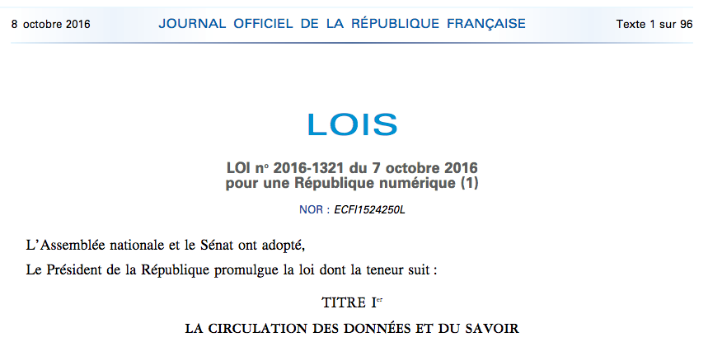
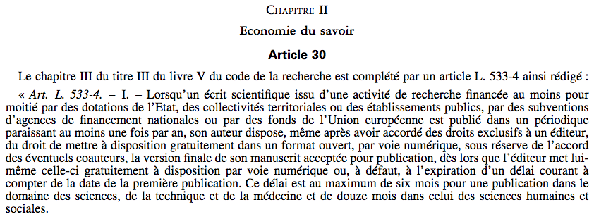
Journal Officiel
du 8 Octobre 2016

Slide 21
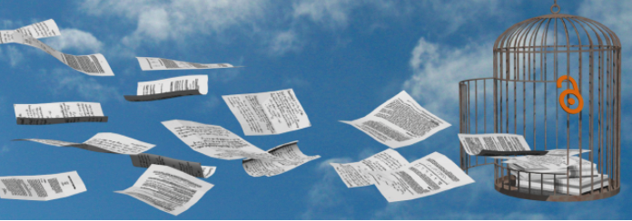
Plateforme pour développer l’accès libre
http://dissem.in
‘Spot your own paywalled papers. Liberate them in one click!’
Cette plateforme a été créée en 2014 par Antonin Delpeuch,
quand il était étudiant en math-informatique à l’ENS Paris.

Slide 22
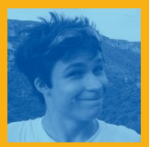
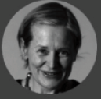
L’équipe CAPSH/dissem.in
La plate-forme dissem.in est développée par l’association Loi 1901 CAPSH
(Comité pour l’Accessibilé aux Publications en Sciences et Humanités)
créée le 5 Septembre 2015 et domiciliée à Cluny (Saône-et-Loire).
Antonin Delpeuch
http://openscholarchampions.eu
Antoine Amarilli
Thomas Bourgeat
Marie Farge
Pablo Rauzy

Slide 23
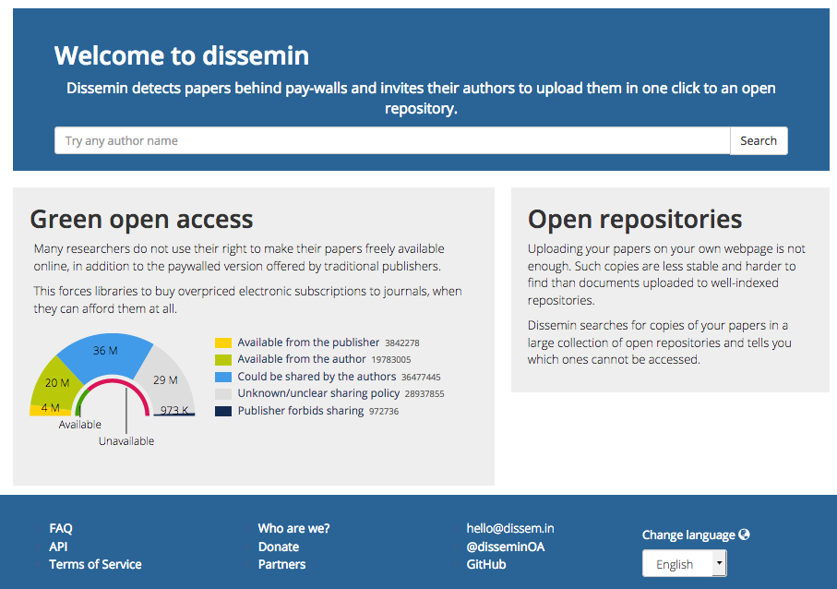
dissem.in trouve les articles des chercheurs
Dissem.in moissonne parmi
plus de 90 millions d’articles

Slide 24
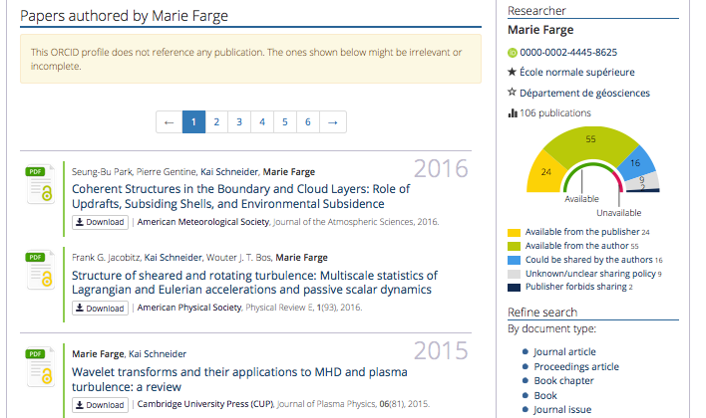
Les articles déjà
en accès libre
sont téléchargeables gratuitement :

Slide 25
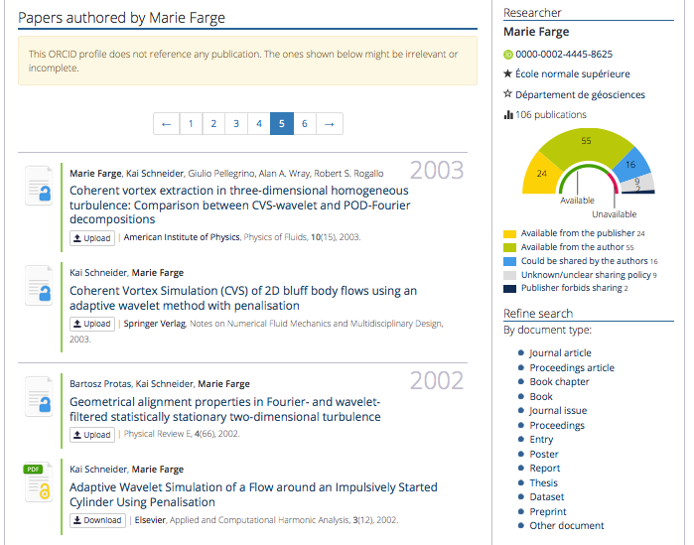
Les articles pas encore
en accès libre
peuvent être deposés en deux clics :

Slide 26
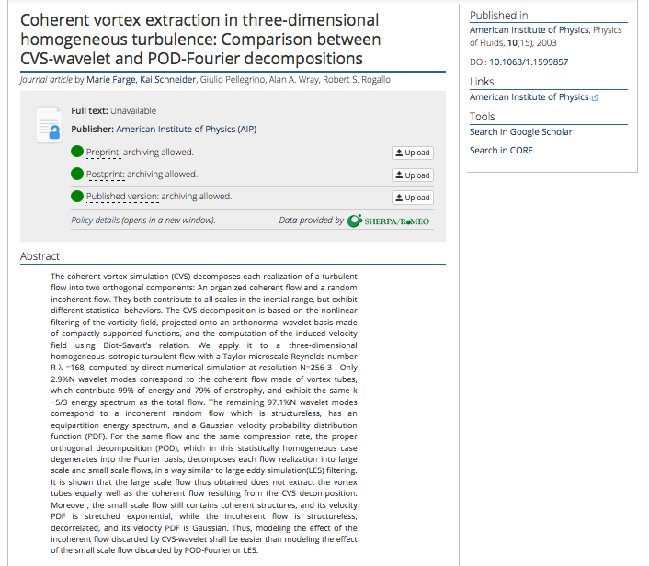
For each article
Dissem.in checks
which version
the publisher
allows to deposit
in open access
and
provides
a very simple way
to deposit it in an
open repository
(e.g., Zenodo, HAL).

Slide 27
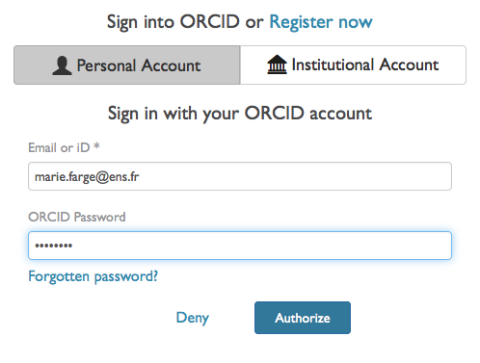
dissem.in met les articles en accès libre
Seul l’auteur de l’article est autorisé à le faire et doit s’enregistrer.
Il lui est conseillé d’utiliser ORCID pour éviter les conflits de noms.

Slide 28
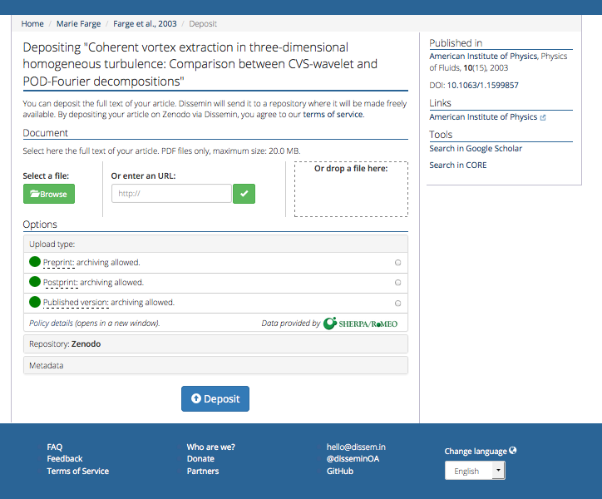
Un premier clic
pour choisir la
version à libérer

Slide 29
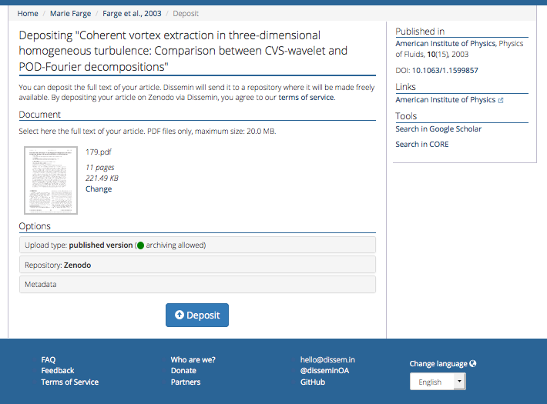
Un second clic pour
la déposer dans
l’archive ouverte
Zenodo qui est
au CERN

Slide 30
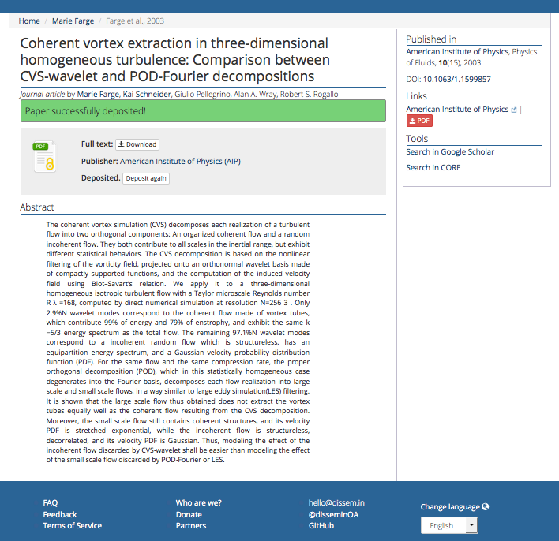
Maintenant tout le monde peut télécharger gratuitement cet article
à partir de la plateforme Zenodo du CERN, qui fait partie du réseau
OpenAIRE financé par la Commission Européenne

Slide 31
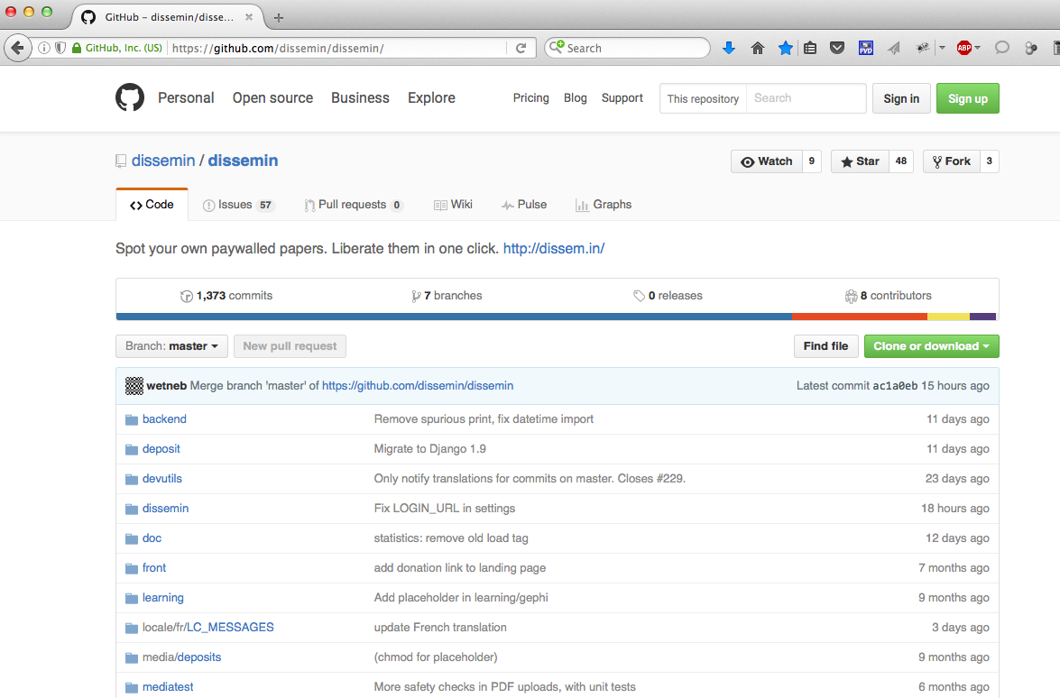
Le code source de Dissemin est sur GitHub
Le téléchargement
du code source
est gratuit

Slide 32
Développement de dissem.in
Date de création par Antonin Delpeuch
Antonin
Ryan
Vous pouvez participer à son développement
en Python (plus HTML, CSS et JavaScript) !

Slide 33
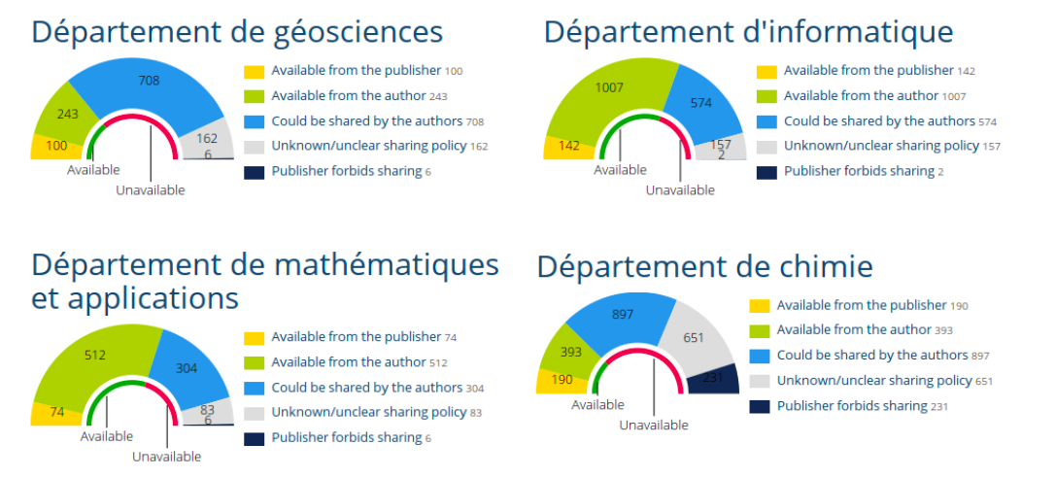
Pour connaître les articles d’une institution
dissem.in permet de retrouver l’ensemble des articles de recherche publiés
par une institution, ceci à partir de la liste des chercheurs qui y travaillent.
Voici, à titre d’exemple, le cas de l’Ecole Normale Supérieure (ENS) Paris :
http://dissem.in/institution/1/

Slide 34
DOAI (Digital Open Access Identifier)
Les DOI sont des identifiants d’objets numériques, uniques et pérennes,
permettant de localiser les différentes versions électroniques des articles.
Ils sont définis selon la norme ISO26324 et enregistrés par Crossref.
On utilise les métadonnées des articles moissonnées par Dissemin
pour remplacer les liens pointant vers les versions payantes (DOI)
par ceux vers une version gratuite (DOAI) des mêmes articles.
On remplace http://dx.doi.org (DOI)
par http://doai.io (DOAI) dans les liens,
par exemple:

Slide 35
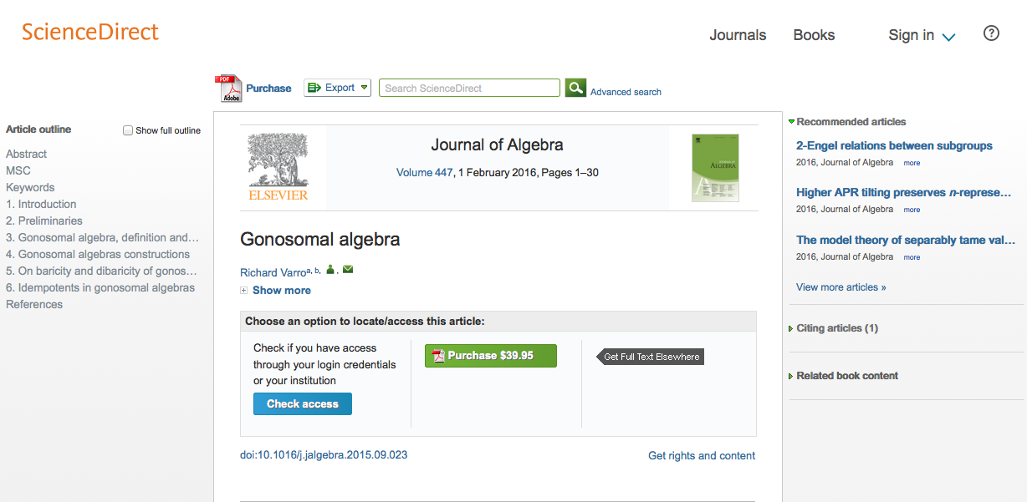
http://dx.doi.org/10.1016/j.jalgebra.2015.09.023

Slide 36
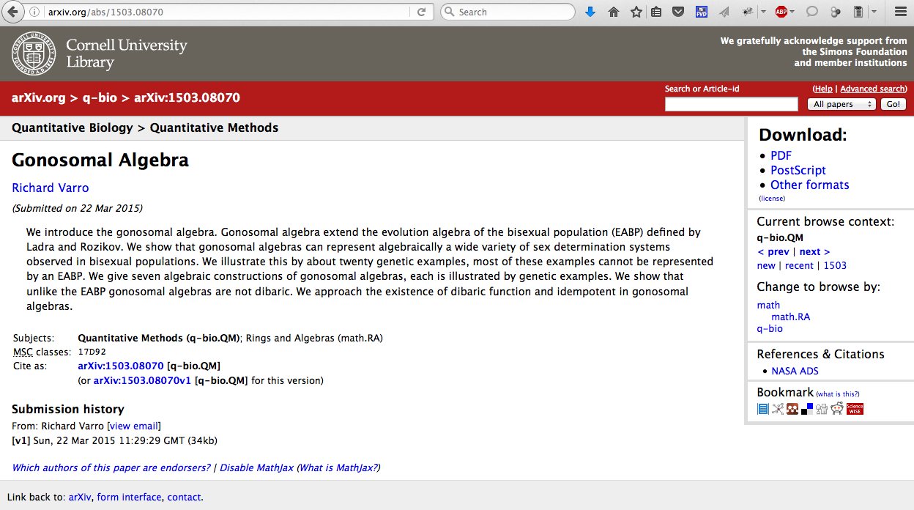
http://doai.io/10.1016/j.jalgebra.2015.09.023

Slide 37
La connaissance est un bien commun
Les idées ne sont pas de même nature que les biens matériels car
quand vous donnez une idée à quelqu’un vous ne la perdez pas.
Cela n’a donc pas de sens de vouloir commercialiser la connaissance,
a fortiori spéculer sur elle, au contraire cela entrave son développement.
Une idée ne se développe que si elle est partagée, discutée, vérifiée.
Les articles de recherche sont des biens communs à protéger.
Charlotte Hess and Elinor Ostrom,
Understanding knowledge as a Commons,
MIT Press, 2006
Elinor Orstrom a eu le Prix Nobel de sciences économiques en 2009 pour :
‘her analysis of economic gouvernance, especially the commons
showing how common resources can be managed successfully
by the people who use them rather than
by governments or private companies’.

Slide 38
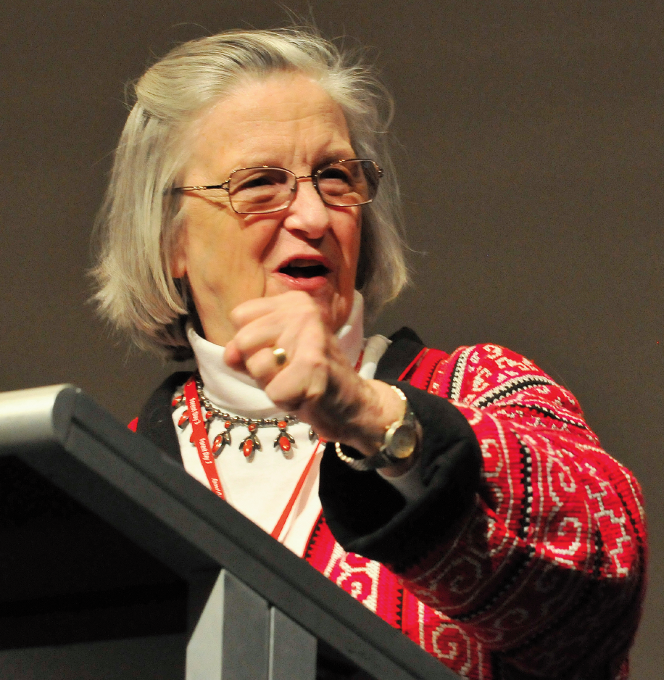
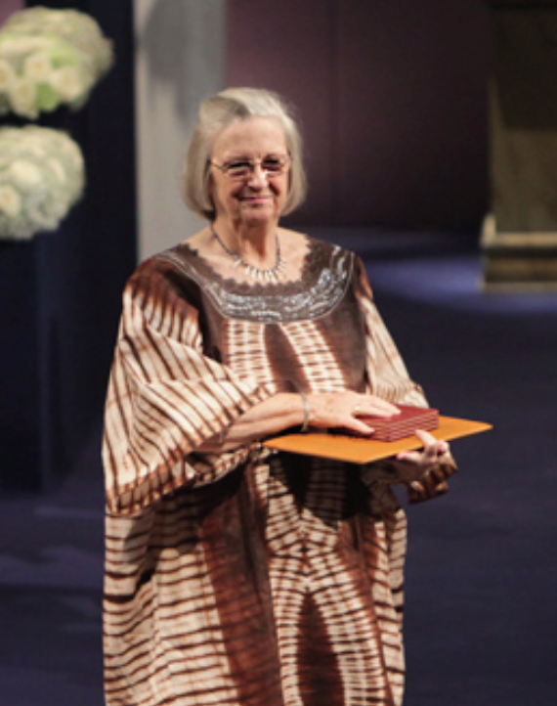
Elinor Ostrom (1933-2012)
Elle était professeure de
sciences politiques
à l’université de l’Indiana (USA).
Elle est la seule femme a avoir reçu
le Prix Nobel de sciences économiques.

Slide 39
http://jussieucall.org
5/9/2017

Slide 40
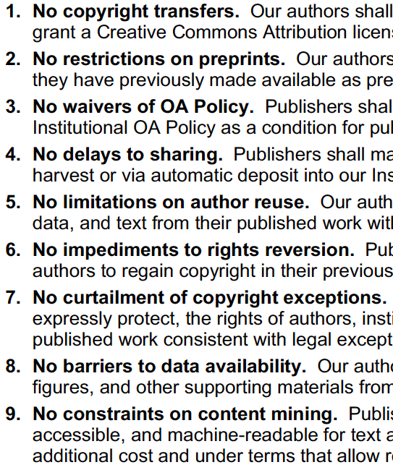
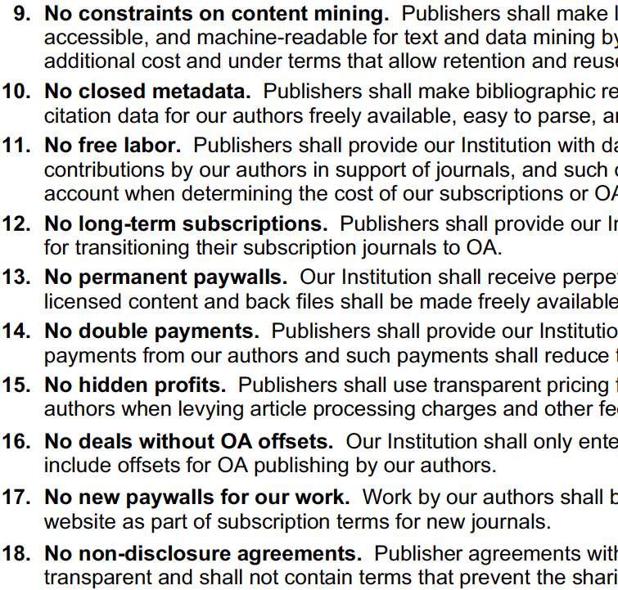
https://senate.universityofcalifornia.edu
13/4/2018

Slide 41
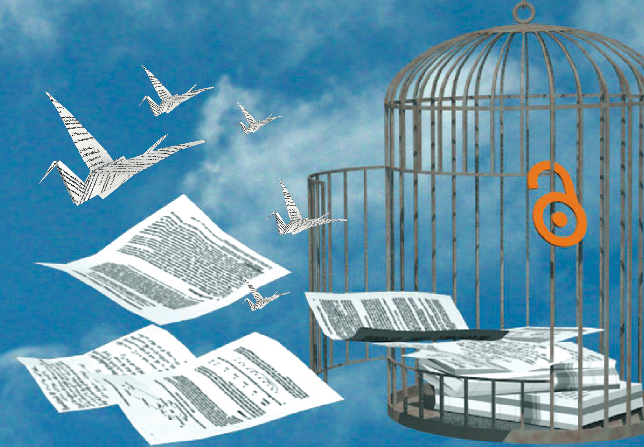
http://openscience.ens.fr/MARIE_FARGE
<marie.farge@ens.fr>
http://dissem.in
http://association.dissem.in
https://github.com/dissemin
@disseminOA
team@dissem.in

Slide 43
Formulaire de transfert de ‘copyright’ que j’ai dû signer le 6 Mai 2018
pour que notre article accepté par le Journal of Fluid Mechanics
soit publié en open access par CUP en payant 2200€ d’APCs !

Slide 44
Formulaire de transfert de ‘copyright’ que nous avons dû signer le
24 Janvier 2017 pour notre article accepté par le Journal of Turbulence

Slide 45
Notre article a été publié électroniquement le 6 Février 2017
mais pour le lire en ligne nous devons payer !
Tout le monde, auteurs compris,
doit verser 82 € à Taylor&Francis
pour acheter le droit de lire en ligne
notre article pendant 30 jours, au plus !

Slide 46
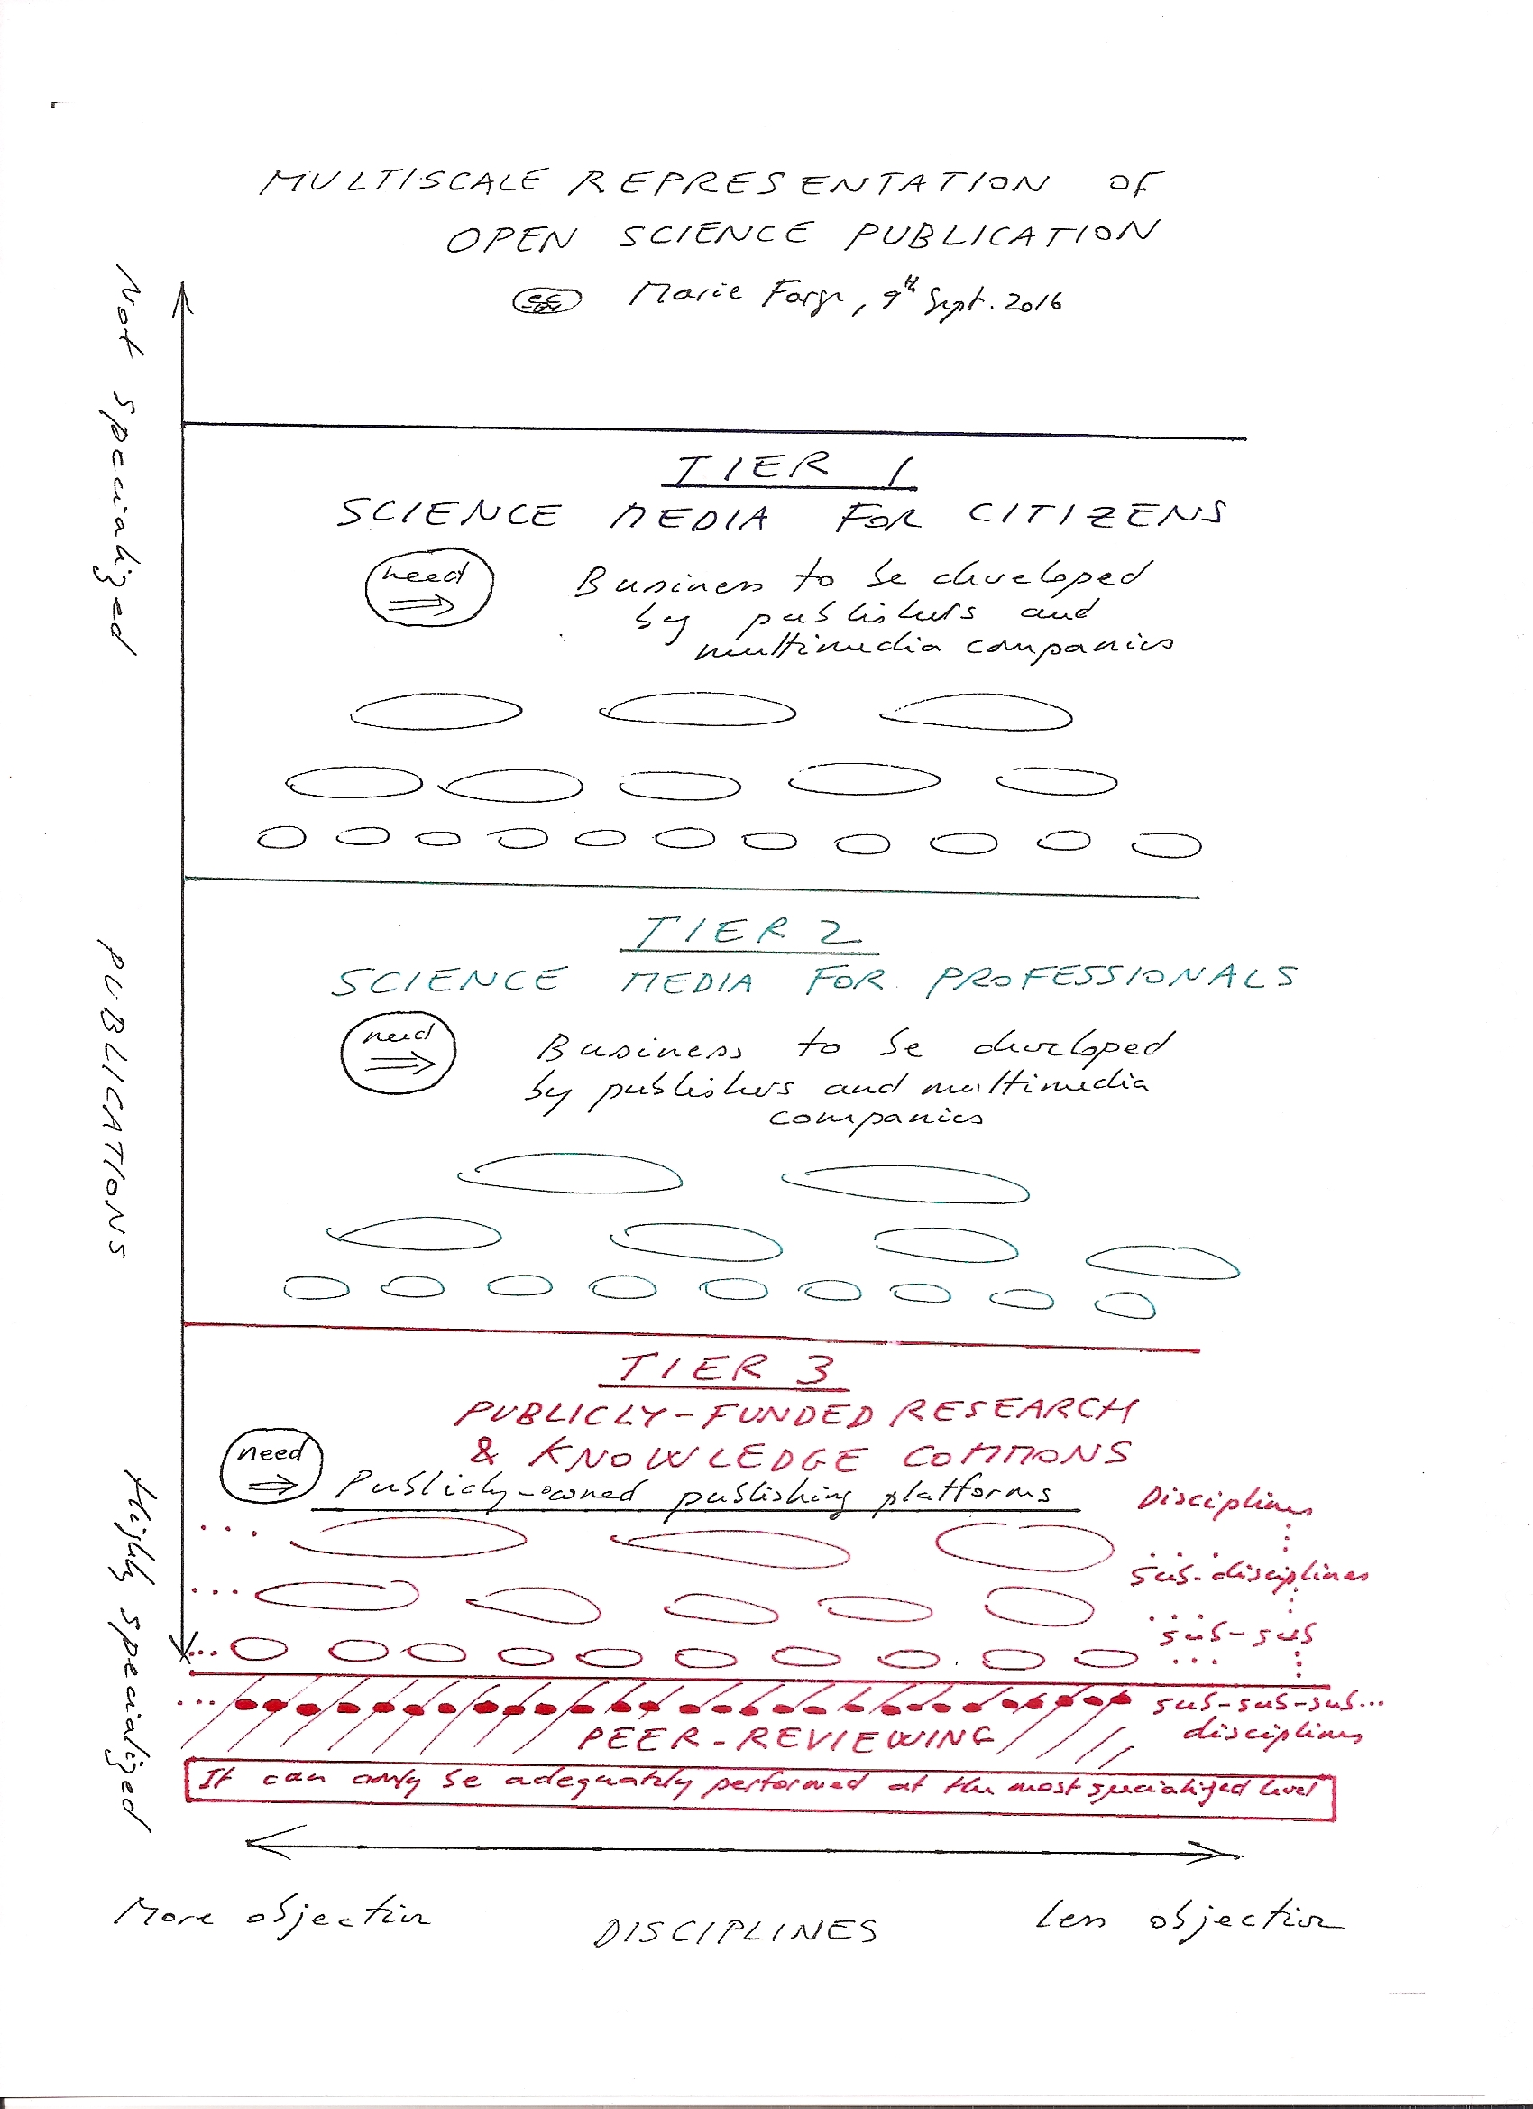
Les publications scientifiques
Publications
d’information
scientifique pour
les citoyens
Publications
de veille
scientifique pour
les entreprises
Publications
évaluées par
les pairs pour
les chercheurs

